Slide 1
Ejemplos condicional IF
C#
PYTHON
PHP
JAVA
JAVASCRIPT
CARLOS ANDRES OCHOA MANZANO

Slide 2
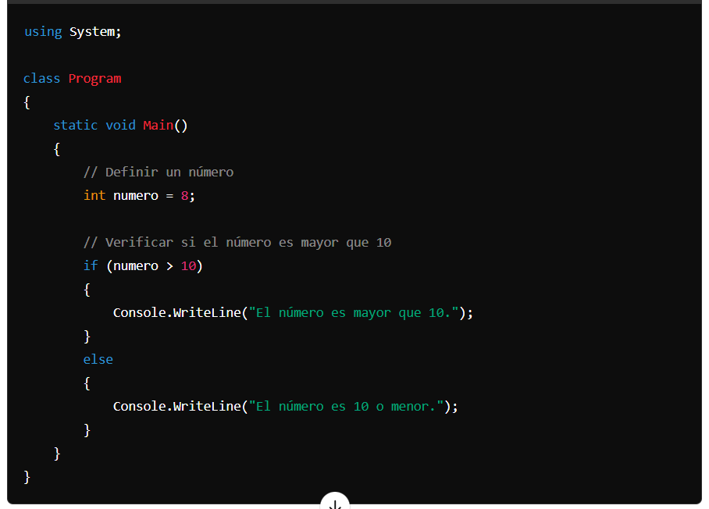
C#

Slide 3
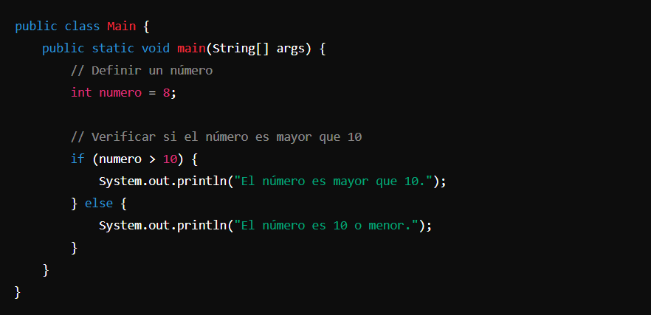
JAVA

Slide 4
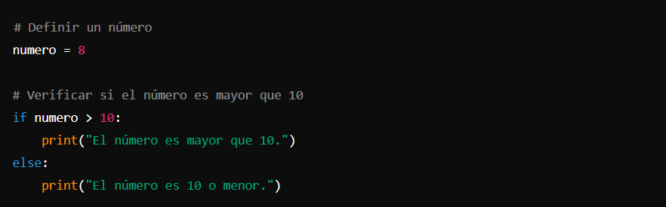
PYTHON

Slide 5
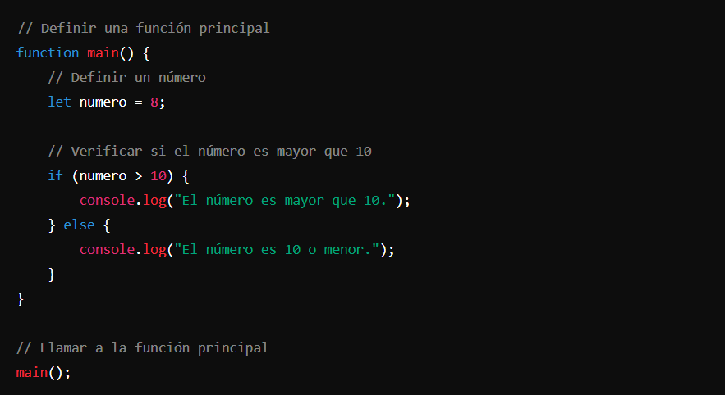
JAVASCRIPT

Slide 6
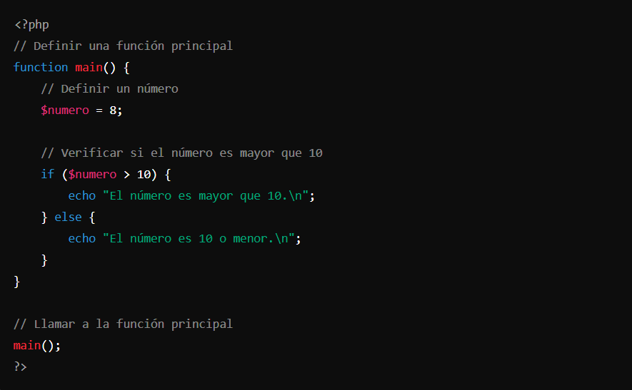
PHP

